Slide 1
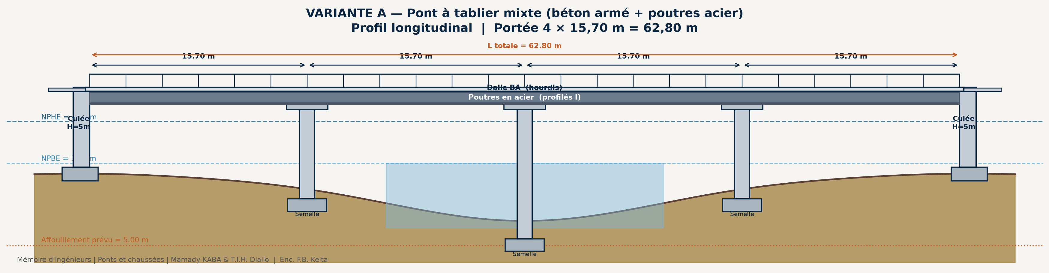
1/11 VARIANTE A — Profil longitudinal (tablier mixte)

Slide 2
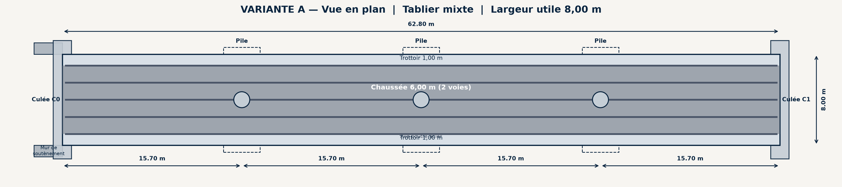
2/11 VARIANTE A — Vue en plan

Slide 3
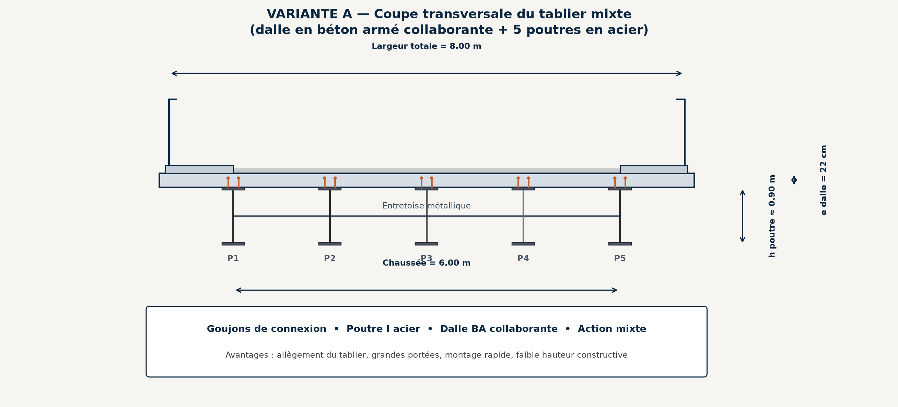
3/11 VARIANTE A — Coupe transversale

Slide 4
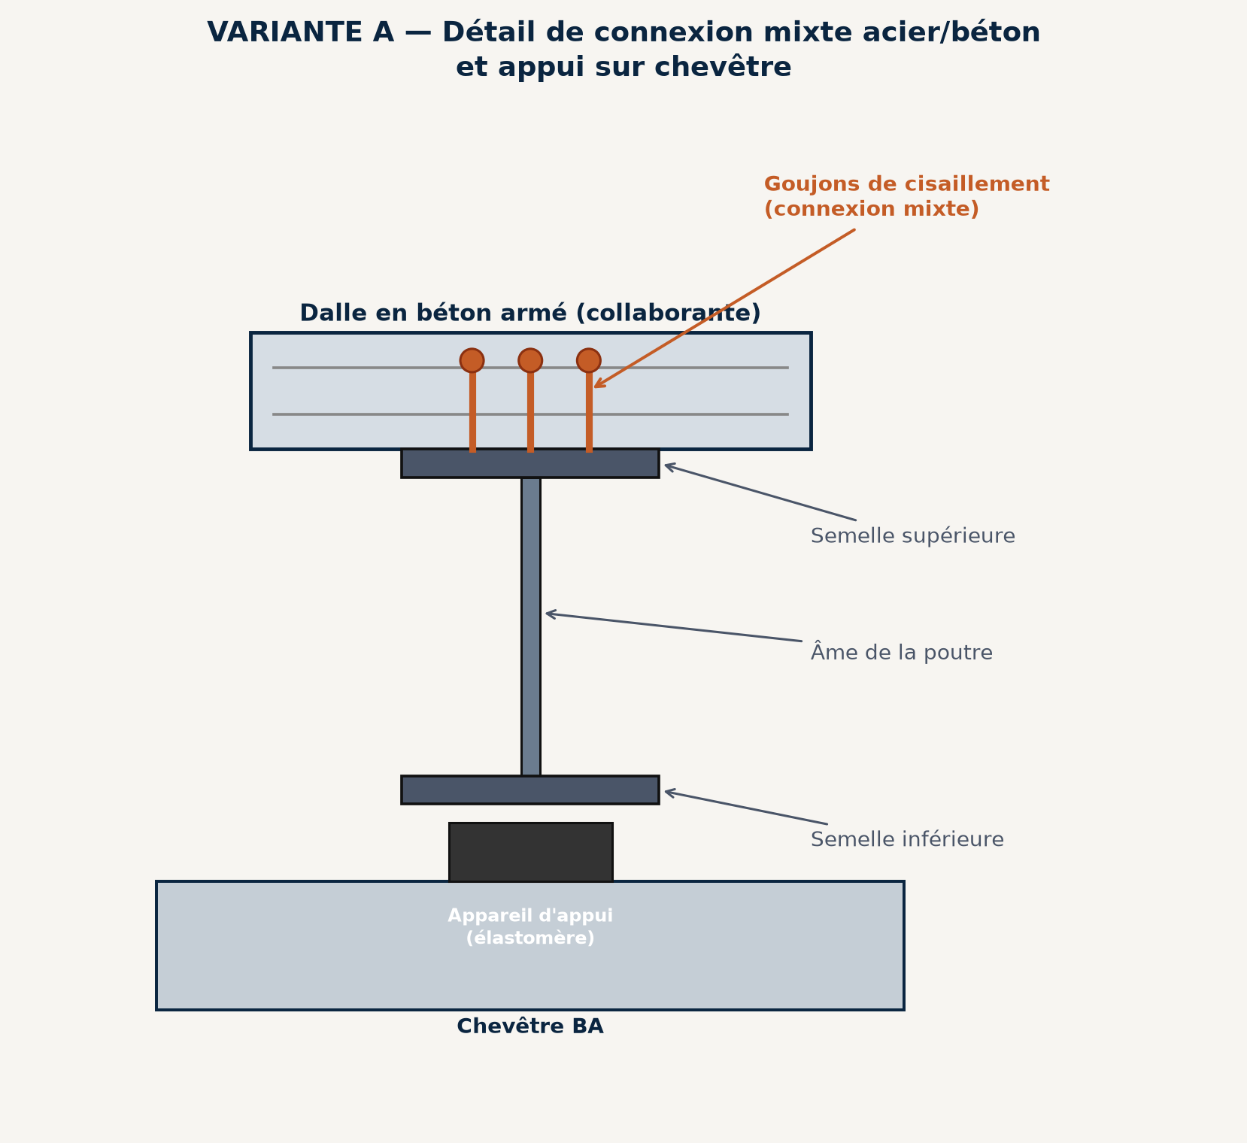
4/11 VARIANTE A — Détail connexion mixte

Slide 5
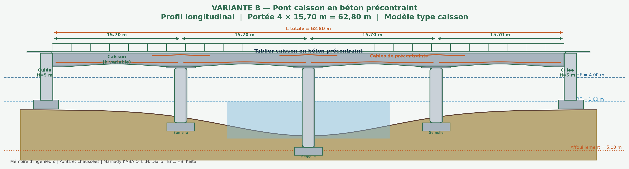
5/11 VARIANTE B — Profil longitudinal (caisson précontraint)

Slide 6
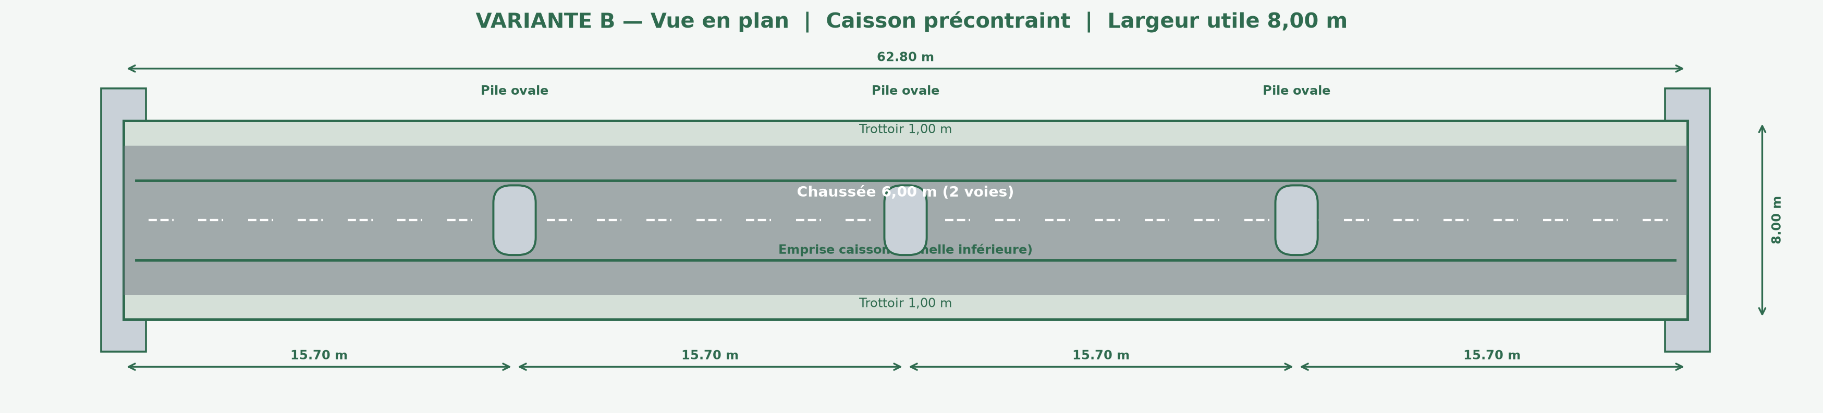
6/11 VARIANTE B — Vue en plan (caisson)

Slide 7
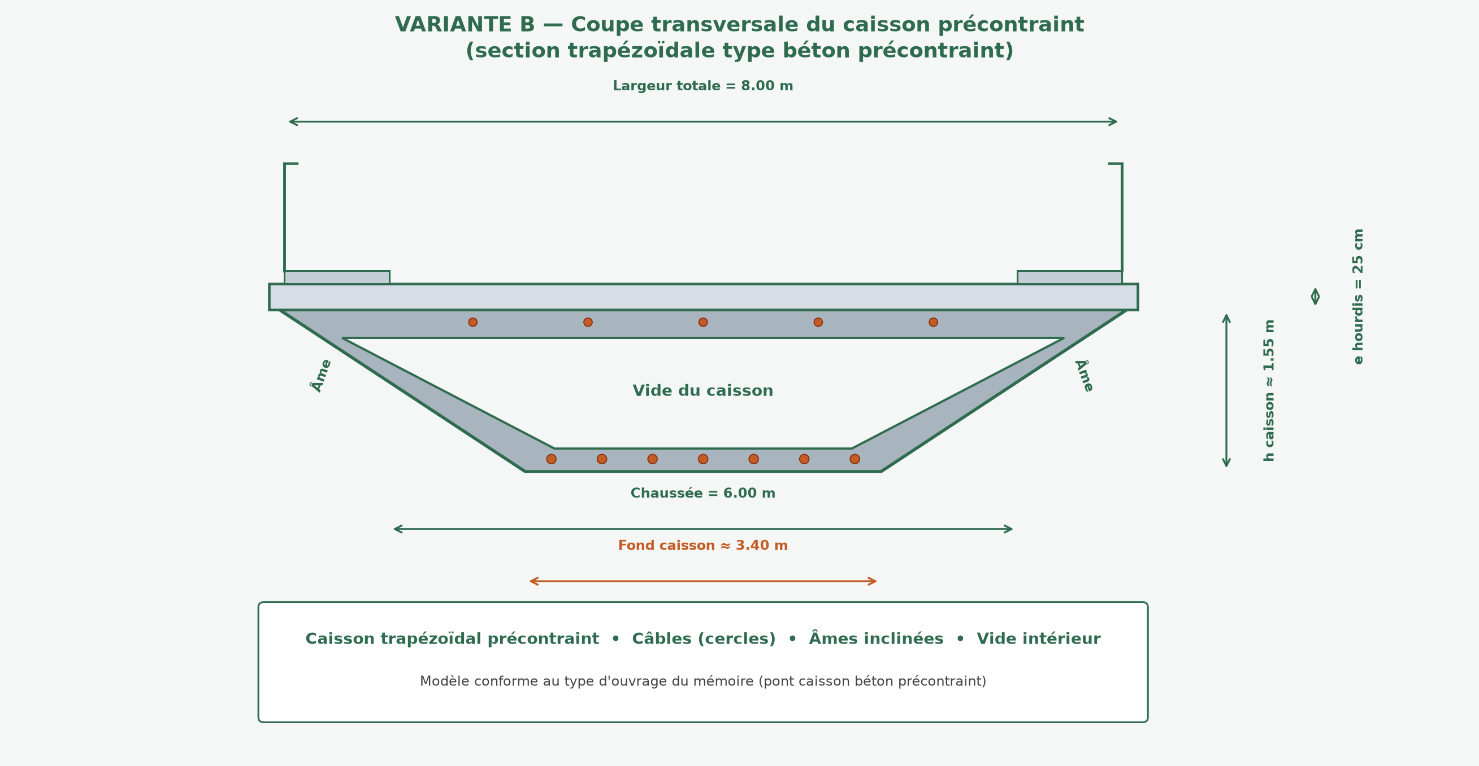
7/11 VARIANTE B — Coupe transversale caisson trapézoïdal

Slide 8
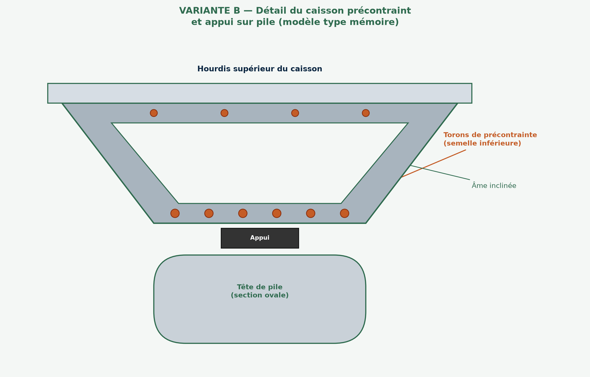
8/11 VARIANTE B — Détail caisson / pile ovale

Slide 9
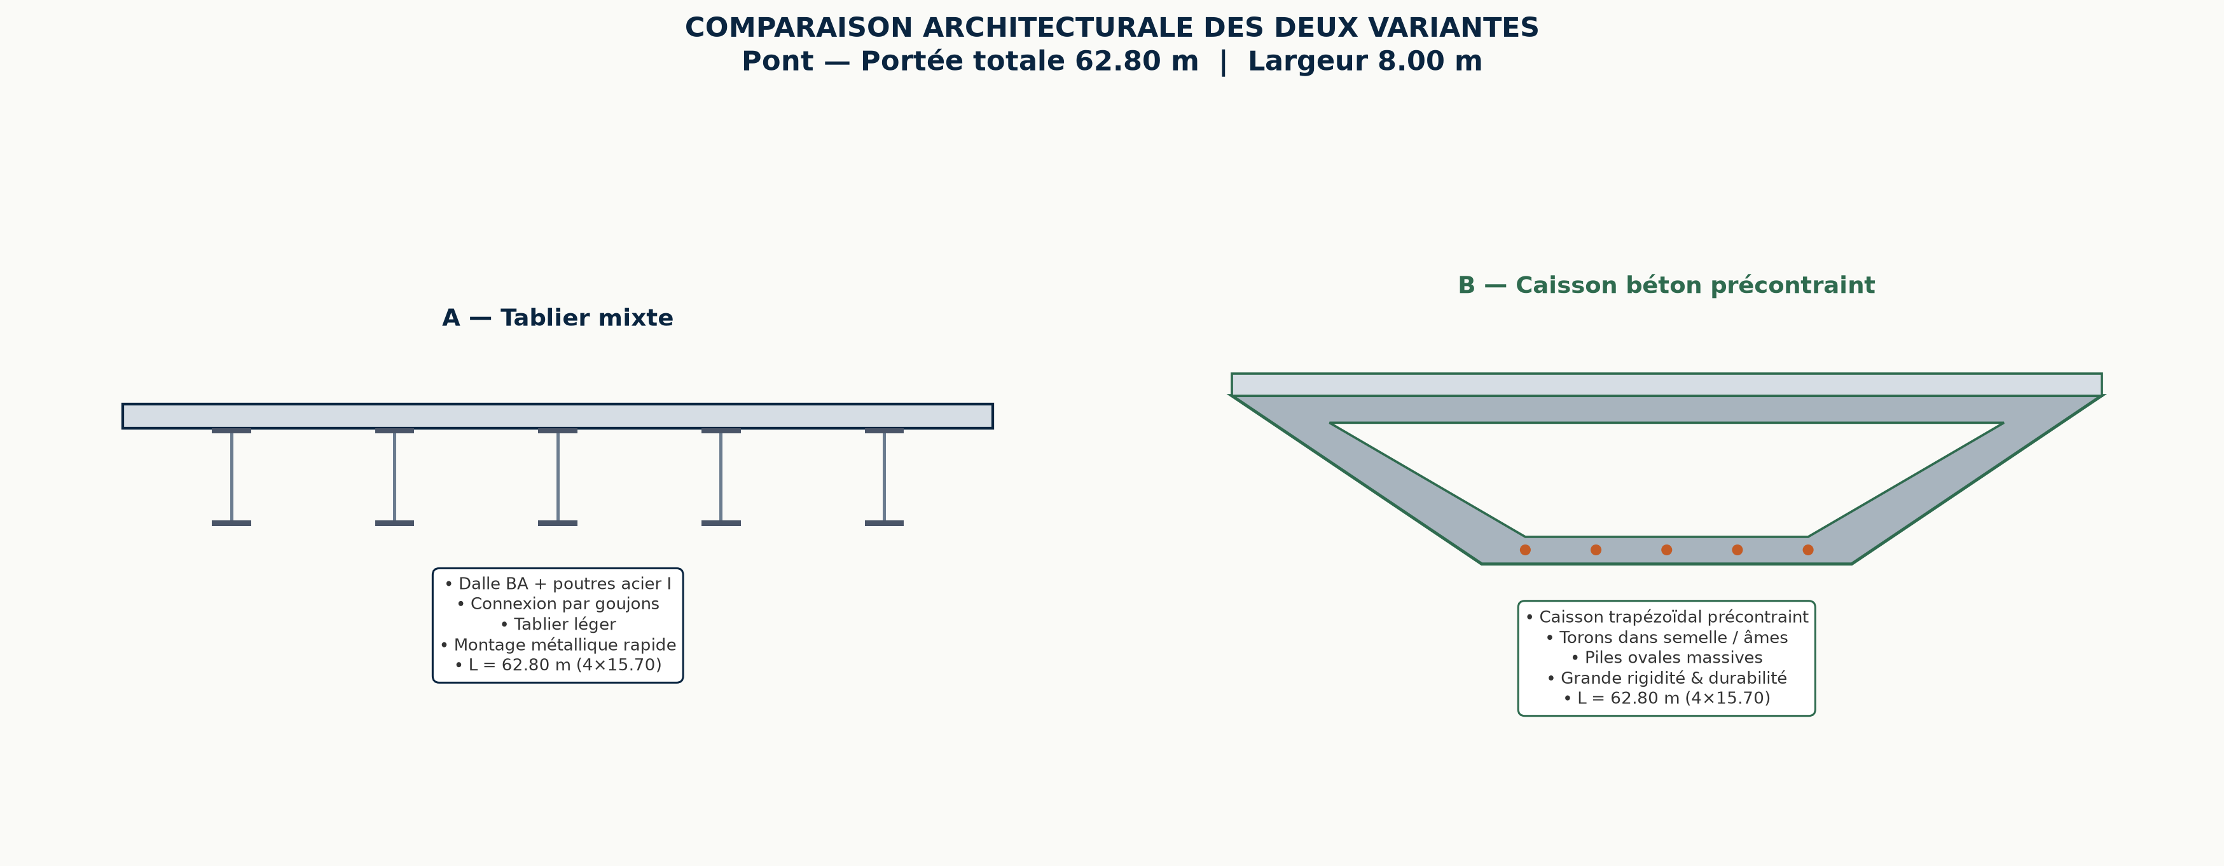
9/11 COMPARAISON DES DEUX VARIANTES

Slide 10
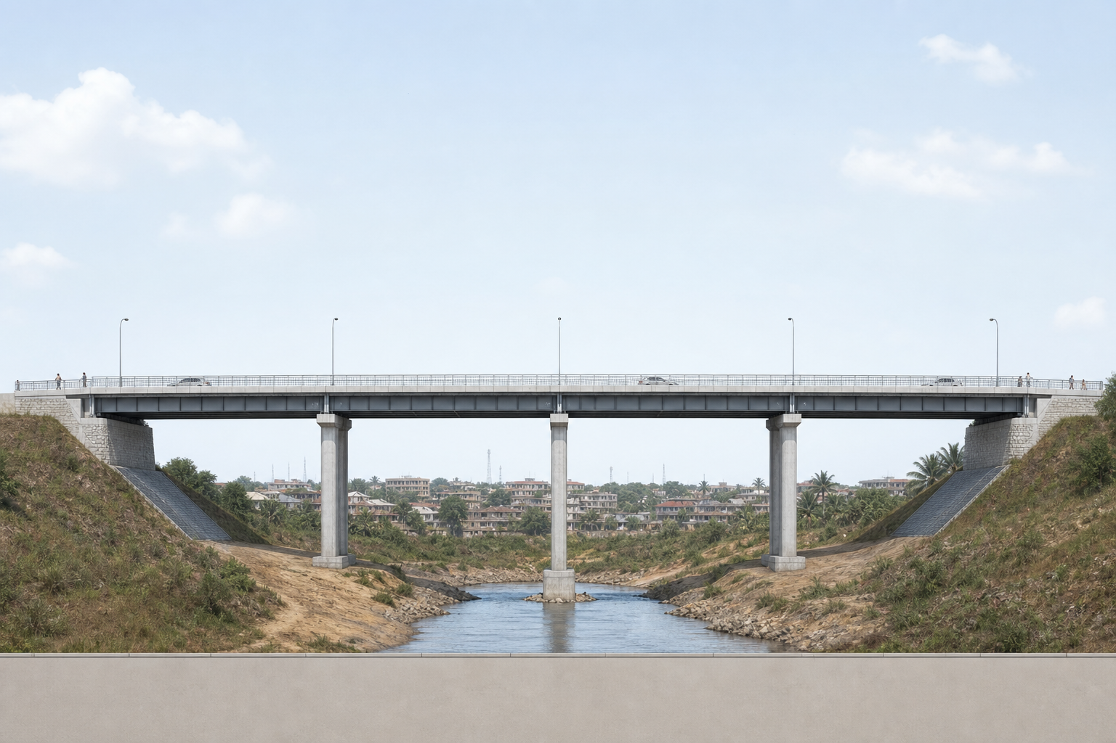
10/11 VARIANTE A — Perspective architecturale

Slide 11

11/11 VARIANTE B — Perspective caisson précontraint

